Slide 1
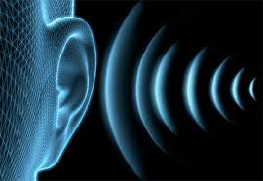
Використання ультразвку
Робота
Учня 11-Б класу
Путя Михайла

Slide 2
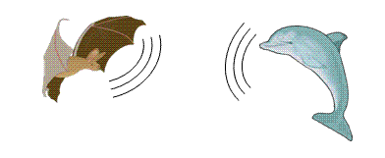
Ультразвук — акустичні коливання, частота яких більша, ніж високочастотна межа чутного звуку (близько 16 кГц) Верхня межа частот ультразвуку умовна.

Slide 3
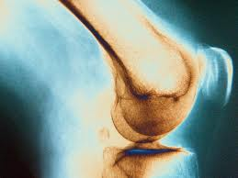
Ультразвук у медицині
Фізіотерапевти часто використовують ультразвук, щоби пришвидшити зрощення зламаних кісток, проте, як саме ультразвук впливає на механізм загоєння, поки не зовсім зрозуміло. Одна з теорій свідчить, що ультразвук має ефект, схожий до активних вправ, навантажуючи кістку і примушуючи її виробляти більше кісткових клітин — цей процес називається остеогенезом.
Лікувальний чинник методу - це ультразвукові коливання (понад 20 000 Гц).

Slide 4
Крім широкого використання в діагностичних
цілях (див. Ультразвукове дослідження),
ультразвук застосовується в медицині як
лікувальний засіб.
Ультразвук має дію:
протизапальну, розсмоктувальну;
аналгезуючу, спазмолітичну;
кавітаційного посилення проникності шкіри.

Slide 5
Фонофорез - поєднаний метод, при якому на тканини діють ультразвуком і вводять з його допомогою лікувальні речовини (як медикаменти, так і природного походження). Проведення речовин під дією ультразвуку зумовлено підвищенням проникності епідермісу та шкірних залоз, клітинних мембран і стінок судин для речовин невеликої молекулярної маси, особливо - йонів мінералів бішофіту. Зручність ультрафонофорезу медикаментів та природних речовин:
лікувальна речовина при введенні ультразвуком не руйнується;
синергізм дії ультразвуку та лікувальної речовини.
Показання до ультрафонофорез бішофіту: остеоартроз, остеохондроз, артрити, бурсити, епіконділіти, п'яткова шпора, стану після травм опорно-рухового апарату; неврити, нейропатії, радикуліти, невралгії, травми нервів.

Slide 6
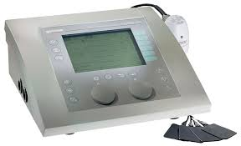
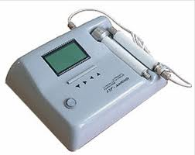
Техніка
Вітчизняні апарати "Ультразвук Т5", УЗТ-101 працюють як у безперервному, та і в імпульсному режимах. Процедури проводять за допомогою ультразвукового вібратора (датчик). Дозується ультразвук у ватах на площу (у см²) ультразвукової голівки. Апарати обладнані двома вібраторами, один з яких має площу 4 см², другий — 1 см². Шкала інтенсивності від 0,05-0,1-0,2 і т.д. до 1-2 Вт/см², що зручно для лікування невеликими дозами (слабкі — 0,05-0,4 Вт/см²; середні — 0,5-0,8 Вт/см²; сильні - 0,9-1,2 Вт/см²). Користуються лабільною методикою впливу, при якій вібратором здійснюють повільні поздовжні та колові рухи по певній ділянці. Шкіру та поверхню вібратора необхідно змастити вазеліном (можна гліцерином, рафінованою соняшниковою олією), тому що повітря віддзеркалює ультразвук.

Slide 7
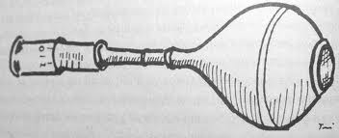
Свисток Гальтона
Перший ультразвуковий свисток зробив в 1883 році англієць Гальтон. Ультразвук тут створюється подібно звуку високого тону на вістря ножа, коли на нього потрапляє потік повітря. Роль такого вістря в свистку Гальтона грає «губа» в маленькій циліндричній резонансній порожнині. Газ, що пропускається під високим тиском через порожнистий циліндр, ударяється до цієї «губи»; виникають коливання, частота яких (вона становить близько 170 кГц) визначається розмірами сопла і губи. Потужність свистка Гальтона невелика. В основному його застосовують для подачі команд при дресируванні собак.

Slide 8
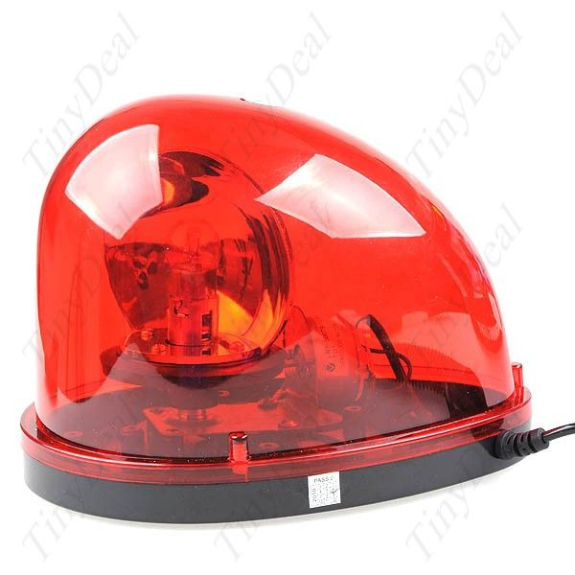
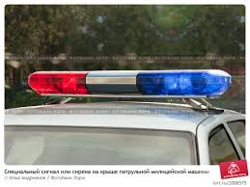
Сирена
Інший різновид механічних джерел ультразвуку — сирена. Вона володіє відносно великою потужністю і застосовується в міліційних і пожежних машинах. Всі ротаційні сирени складаються з камери, закритої зверху диском (статором), в якому зроблено велику кількість отворів. Стільки ж отворів є і на що обертається усередині камери диску — роторі. При обертанні ротора положення отворів в ньому періодично збігається з положенням отворів на статорі. У камеру безперервно подається стисле повітря, який виривається з неї в ті короткі миті, коли отвори на роторі і статорі збігаються.
Основне завдання при виготовленні сирен — це, по-перше, зробити якомога більше отворів в роторі і, по-друге, досягти великої швидкості його обертання. Проте практично виконати ці обидві вимоги дуже важко.

Slide 9
Застосування ультразвуку в біології
Здатність ультразвуку розривати оболонки клітин знайшла застосування в біологічних дослідженнях, наприклад, при необхідності відокремити клітину від ферментів. Ультразвук використовується також для руйнування таких внутрішньоклітинних структур, як мітохондрії і хлоропласти з метою вивчення взаємозв'язку між їх структурою та функціями. Інше застосування ультразвуку в біології пов'язана з його здатністю викликати мутації. Дослідження, проведені в Оксфорді, показали, що ультразвук навіть малої інтенсивності може пошкодити молекулу ДНК. Штучне цілеспрямоване створення мутацій відіграє велику роль у селекції рослин. Головна перевага ультразвуку перед іншими мутагенами (рентгенівські промені, ультрафіолетові промені) полягає в тому, що з ним надзвичайно легко працювати.

Slide 10
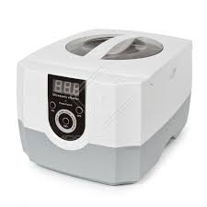
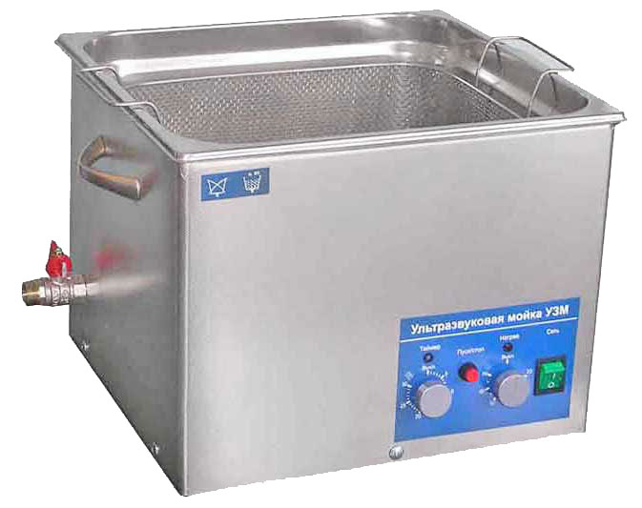
Застосування ультразвуку для очищення
У лабораторіях та на виробництві застосовуються ультразвукові ванни для очищення лабораторного посуду і деталей від дрібних частинок. У ювелірної промисловості ювелірні вироби очищають від дрібних частинок полірувальні пасти в ультразвукових ваннах. У деяких пральних машинах застосовують ультразвук для прання білизни.

Slide 11
Застосування ультразвуку в ехолокації
В рибній промисловості застосовують ультразвукову ехолокацію для виявлення косяків риб. Ультразвукові хвилі відбиваються від косяків риб і приходять в приймач ультразвуку раніше, ніж ультразвукова хвиля, що відбилася від дна. При ехолокації генератором хвиль є п'єзоелектрик, а приймачем — декілька сотень п'єзоелектриків.

Slide 12
Дякую за увагу

